Slide 1
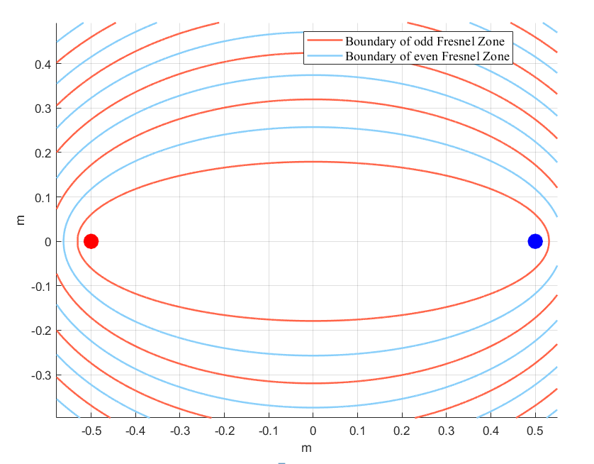




$$Q_{n}$$
$$Q_{n−1}$$
$$Q_{1}$$
T
R
$${Q_{1}}^{′}$$

